Slide 1
研究汇报
课堂视觉数据处理
学生行为数据整理、复杂场景预处理与人物分析评估
数据集特征 · 分辨率退化 · 遮挡模拟 · 多人跟踪
课堂视觉数据处理台 | 2026
Notes:
开场：本汇报介绍一套面向课堂视觉分析的数据处理程序。核心问题是，在远距离、低分辨率和多人遮挡条件下，学生行为、面部表情、投入度和姿态分析会受到怎样的影响。标题页只说明研究对象和方法，不先展示尚未完成的模型结论。

Slide 2
研究任务
02
四个要求
01
整理三类公开数据
课堂行为、微表情、学习投入度，整理成表。
02
给数据加复杂条件
远距离用缩放 1/2、1/4、1/8；遮挡用合成遮挡。
03
测每个模块的衰减
同一批样本改多个条件，看各模块性能掉多少。
04
讲清代码与方案
代码怎么实现、方案怎么设计；结论要有数据和条件支撑。
定位：三个问题里的场景感知方向，先抛开长时序，做完再对接多模态。
依据：导师 2026-10-30 布置的任务原话。交付物：数据集整理表（TABLE / TXT）。
Notes:
这一页讲的是怎样的结果才可信。第三条原来写的是正式评价需要测试标注，现在标注已经有了：Tianchi 四千零六十五张的 YOLO 标注全部解析入库，带真实类名和像素框。所以这一条从缺标注改成了标注已就位，真正的缺口变成缺一个类别对得上的专用模型。

Slide 3
为什么需要构造复杂课堂场景
03
研究问题
真实课堂图像同时受到距离、分辨率和遮挡影响。程序把这些因素转成可控实验条件，用同一批样本比较人物分析性能。
1
2
3
远距离
低分辨率
多人遮挡
人物目标变小
面部和姿态细节减少
前后排相互覆盖
影响对象
行为识别 · 微表情 · 投入度 · 姿态 · 跟踪
研究汇报
课堂视觉数据处理台
Notes:
这一页回答研究动机。程序不是为了单纯改变图片，而是把课堂中的复杂因素参数化，从而可以重复地比较原图、退化图像和恢复后的图像。

Slide 4
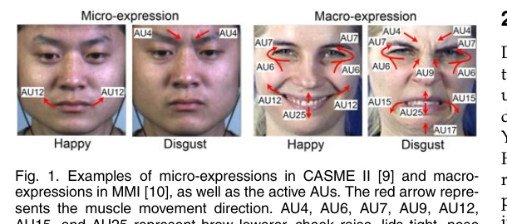
微表情太短太细，最怕糊
04
微表情综述：为什么要控制数据和评价协议
综述指出，微表情持续时间短、动作幅度小，数据集、预处理和验证协议会显著影响结论。
PDF p.2 · 重点：动作幅度小
研究对象
短时、低幅度的面部运动与 FACS/AU
关键问题
样本少、类别不平衡、个体差异和头部运动干扰
推荐指标
F1、UF1、UAR、每类 Recall，并使用 LOSO
论文结论
不同数据集和划分方式下的 Accuracy 不能直接横向比较
Li et al., Deep Learning for Micro-Expression Recognition: A Survey, TAFFC 2022, DOI 10.1109/TAFFC.2022.3205170
一句话
微表情结论很依赖数据集和划分方式，不能只看准确率。
论文证据
课堂视觉数据处理台
Notes:
该页支撑研究背景中的微表情任务定义、数据集差异和评价协议选择。
来源 PDF：D:\数据处理1\论文1\微表情评价指标Q1\Deep_Learning_for_Micro-Expression_Recognition_A_Survey.pdf

Slide 5
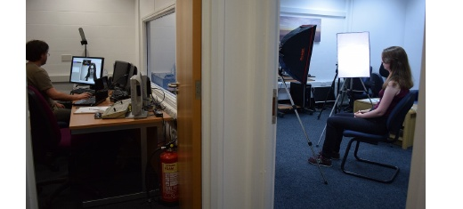
每个人的脸不一样
05
SAMM：高帧率与个体基线支撑微表情
SAMM 说明微表情研究需要高帧率、FACS 标注和个体化基线，普通课堂视频不能直接替代。
PDF p.4 · 高帧率+基线
采集条件
200 fps，2040×1088 原始视频，常用约 400×400 裁剪
标签
FACS Action Units、onset/apex/offset、micro/macro
基线模型
Adaptive Baseline Threshold，考虑每个人的自然运动
结果
Recall 0.9125，F-measure 0.8179；同时报告 Precision/Recall/MCC
Davison et al., SAMM: A Spontaneous Micro-Facial Movement Dataset, TAFFC 2016, DOI 10.1109/TAFFC.2016.2573832
一句话
微表情需要高帧率、动作标注和个人基线。
论文证据
课堂视觉数据处理台
Notes:
该页支撑数据特点、微表情时间标注和个体差异处理。
来源 PDF：D:\数据处理1\论文1\高帧率视频面部个体差异.Q1\taffc.2016.2573832.pdf

Slide 6
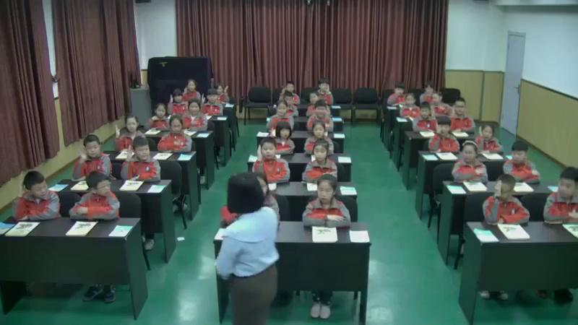
同一研究任务需要处理不同模态和标注体系
06
数据特点
图片与视频同时存在，视频还需要保留时间连续性
SCB 图片样例
数据集标签名称和任务定义不同，需要保留来源标签
原始分辨率不一致，不能把所有数据直接按同一尺寸解释
部分样本有标注，部分样本需要先做质量检查和统一转换
课堂画面具有多人、前后排和小目标特点
数据处理的第一原则：保留来源、标签和原始分辨率。
研究汇报
课堂视觉数据处理台
Notes:
这张图来自 SCB 数据集，展示课堂中多人和前后排关系。讲解时强调：数据集之间的标签不能直接混为一谈，程序通过 label_mapping 保留 source label、canonical label 和 namespace。

Slide 7
实际整理数据的规模与分辨率
07
数据集概览：原有数据 + 新增 SCB
数据集
媒体
主要任务
样本数
分辨率/输入
标签/说明
1 DAiSEE
视频 9,068
学习投入度/状态
9,068
640×480
Boredom / Engagement / Confusion / Frustration
2 Tianchi
图片 4,065
学生行为检测
4,065
640×640
7类行为，YOLOv8标注
3 SCB-Dataset
图片 26,652 + 视频 12,836
课堂行为识别
39,488
800×450
8类行为，多视角视频
4 Discuss
图片 864
讨论检测
864
训练输入640
discuss；YOLO TXT
5 Hand/Read/Write
图片 6,864
举手/阅读/写字
6,864
训练输入640
hand-raising / read / write
6 Bow/TurnHead
图片 2,410
低头/转头检测
2,410
训练输入640
BowHead / TurnHead
8 SCB_LLM
图片+JSON 约21,019
中文多模态行为分类
约21,019
原始分辨率未记录
学生9类 + 教师7类
56,758
当前索引媒体总数
数据规模
图片 + 视频；不等于各任务的有效标注数。
样本数来自原索引和新增数据集整理记录；原始分辨率未记录的项目已明确标注。
课堂视觉数据处理台
Notes:
数据来源：
DAiSEE：https://people.iith.ac.in/vineethnb/resources/daisee/index.html
Tianchi：https://tianchi.aliyun.com/dataset/201537
SCB：https://github.com/Whiffe/SCB-dataset
数据统计来自本地 Excel 索引，未把不同数据集的标签直接强行合并。

Slide 8
每个包从哪来
08
来源映射：原有数据与新增 SCB GitHub 版本
下方来源卡片对应 Excel 中的 source_url、source_detail_url 和 paper_url；新增 SCB 五个版本均来自同一 GitHub 仓库，模型源码与权重已单独归档。
A
DAiSEE 官方来源
B
Tianchi / Roboflow
C
SCB GitHub 来源
https://people.iith.ac.in/vineethnb/resources/daisee/index.html 全称Dataset for Affective States in E-Environment
https://tianchi.aliyun.com/dataset/201537
https://github.com/Whiffe/SCB-dataset
论文：https://arxiv.org/abs/1609.01885
详情：https://universe.roboflow.com/mywork-lkwz4/student-behaviour-detection-neazg/dataset/6
补充：https://github.com/master-weixiao/Smart-Classroom-Student-Behavior-Dataset
论文：https://arxiv.org/abs/2310.02522
#
数据包 / 文件组织
来源
Excel 中的具体对应
1
DAiSEE：面部微表情.zip
A
DAiSEE 官方下载页；Excel：DAiSEE_微表情；paper_url 为 arXiv 1609.01885
2
Tianchi：Student Behaviour Detection.v6i.yolov8.zip
B
Tianchi 官方页 + Roboflow 详情页；Excel：Tianchi_课堂行为；未提供对应论文链接
3
SCB：dataset 学生课堂行为 8884 YOLO xml nc8.zip
C
SCB-Dataset GitHub；图像 800×450，JPG/XML；Excel：SCB_GitHub_课堂行为
4
SCB：VOCdevkit.zip
C
同一 SCB GitHub 来源的 VOC 转换集；train/val + XML；Excel：SCB_GitHub_课堂行为
5
SCB：正面视角.zip
C
同一 SCB GitHub 来源；正面机位视频目录；Excel：SCB_GitHub_课堂行为
6
SCB：教师视角.zip
C
同一 SCB GitHub 来源；教师侧视角视频目录；Excel：SCB_GitHub_课堂行为
7
SCB：斜上方视角1.zip
C
同一 SCB GitHub 来源；斜上方视角 1 视频目录；Excel：SCB_GitHub_课堂行为
8
SCB：斜上方视角2.zip
C
同一 SCB GitHub 来源；斜上方视角 2 视频目录；Excel：SCB_GitHub_课堂行为
9
SCB：后方视角.zip
C
同一 SCB GitHub 来源；后方视角视频目录；Excel：SCB_GitHub_课堂行为
原表第 1–9 行为原有来源映射；新增 SCB 来源与文件组织请见下一页第 10–14 行续表。
来源映射
课堂视觉数据处理台
Notes:
这页把九个数据包和 Excel 里的具体来源对应起来。A 是 DAiSEE 官方来源，B 是 Tianchi 官方页及 Roboflow 详情页，C 是 SCB-Dataset GitHub 及其补充仓库。SCB 的图像、VOC 和五个视角视频来自同一类 GitHub 来源，因此表格列出九个文件组织单元，但仍说明公开来源只有三类。Tianchi 在 Excel 中没有对应论文链接，汇报时不要补写不存在的论文。
Excel workbook：D:\数据处理1\学生行为数据集1\学生行为数据集1_跨设备媒体索引_实际路径修正版.xlsx

Slide 9
来源续表
09
来源 10–14：新增 SCB GitHub 版本续表
沿用第 6 页的来源映射字段，新增版本均归入 SCB GitHub 来源，不重复计算为新的公开来源。
#
数据包 / 文件组织
来源
Excel 中的具体对应
10
SCB5-Discuss-2024-9-17.zip
C
GitHub SCB-Dataset；讨论单类子集；对应新增数据集总览与训练指标。
11
SCB5-Handrise-Read-write-2024-9-17.zip
C
GitHub SCB-Dataset；举手/阅读/写字；对应专用 YOLOv7 权重。
12
SCB_BowTurnHead_20250509.zip
C
GitHub SCB-Dataset；低头/转头；头部姿态困难案例。
13
SCB5_Teacher_Behavior_Stand_BlackBoard_Sreen_20250406-2.zip
C
GitHub SCB-Dataset；教师、黑板、屏幕和互动；存在重复副本。
14
SCB_LLM_202506：类别 ZIP + JSON
C
GitHub SCB-Dataset；学生/教师中文行为分类；Qwen评估记录。
来源链接：https://github.com/Whiffe/SCB-dataset；模型源码与权重已归档到 D:\数据处理1\课堂视觉模型。
来源 URL 和模型权重路径以 Excel 中的字段为准；同一仓库的不同版本分开记录。
课堂视觉数据处理台
Notes:
这页是第6页的来源续表，新增版本全部来自同一个SCB GitHub仓库。源码、权重和训练结果已经分开登记，避免把同源版本重复计算。

Slide 10
Excel 索引
10
Excel 索引表：把数据整理成可追溯清单
工作簿
字段分组
学生行为数据集1_跨设备媒体索引_实际路径修正版.xlsx
来源追溯
dataset_name · source_url · source_detail_url · paper_url
根目录
媒体定位
file_name · file_extension · archive_file · archive_member_path · relative_path_after_unzip
D:\数据处理1\学生行为数据集1
任务与标签
task · modality · split · category · action_labels · label_detail · object_count
工作表
00_索引说明
DAiSEE_微表情
Tianchi_课堂行为
SCB_GitHub_课堂行为
视觉条件
sample_count_in_dataset · resolution · fps · duration_or_frames · scaled_or_resized
管理与复现
license · download_status · responsible · notes · media_link · archive_link
跨设备路径逻辑
Excel 记录压缩包名、压缩包内路径和解压后相对路径；换设备时先下载并解压到同名目录，再用相对路径定位图片或视频。
Excel 索引
课堂视觉数据处理台
Notes:
Excel 文件是数据资源的总索引。00_索引说明记录根目录、解压规则和跨设备打开要求；三个数据表分别记录 DAiSEE、Tianchi/Roboflow 和 SCB。每条媒体记录同时保留 source_url、paper_url、archive_file、archive_member_path、relative_path_after_unzip、resolution、scaled_or_resized 等字段。跨设备使用时，先把压缩包下载并解压成与原目录一致的同名文件夹，Excel 中的相对路径才可以继续定位媒体。
Excel 路径：D:\数据处理1\学生行为数据集1\学生行为数据集1_跨设备媒体索引_实际路径修正版.xlsx

Slide 11
数据包清单
11
数据包：原有公开数据与新增 SCB 版本
原有数据包继续保留；新增 SCB 版本来自同一 GitHub 仓库，按数据集、标签和模型结果单独记录。
数据包 / 来源
模态与规模
主要任务
解压后占用
关键特点（分辨率、标注、视角与处理状态）
1 DAiSEE（用户目录：微表情）
视频｜9,068
投入度 / 状态
14.42 GiB
640×480，30 fps，约 10 秒；Train/Validation/Test；Boredom、Engagement、Confusion、Frustration 为 0–3 级；原始视频未缩放
2 Tianchi / Roboflow
图片｜4,065
课堂行为检测
0.26 GiB
640×640；Roboflow Stretch；YOLOv8 TXT；Train/Valid/Test；含 upright、book、bend、raise_head 等行为标签
3 SCB YOLO/XML
图片｜8,884
课堂行为检测
1.06 GiB
800×450（XML size）；JPG + XML；约 8 类行为；索引未标明二次缩放；适合目标检测和遮挡鲁棒性实验
4 SCB VOCdevkit
图片｜train/val
课堂行为检测
2.09 GiB
同源 VOC 转换集；800×450（VOC XML）；XML 标注；索引未标明二次缩放；用于比较标注格式转换和检测结果
5 SCB 正面视角
视频｜593
多目标跟踪 / 行为
0.57 GiB
800×450；正面机位；人物尺度较集中；适合观察前后排小目标和遮挡
6 SCB 教师视角
视频｜2,918
多目标跟踪 / 行为
1.97 GiB
800×450；教师侧视角；人物尺度、朝向和视线变化更明显
7 SCB 斜上方视角 1
视频｜2,500
多目标跟踪 / 行为
2.90 GiB
800×450；斜上方机位；前后排层级和遮挡关系更明显
8 SCB 斜上方视角 2
视频｜2,281
多目标跟踪 / 行为
2.46 GiB
800×450；另一斜上方机位；适合做跨视角泛化比较
9 SCB 后方视角
视频｜4,544
多目标跟踪 / 行为
3.55 GiB
800×450；后方机位；背向和小目标更多；适合远距离、遮挡和跟踪实验
原表第 1–9 行为原有数据包；新增 SCB 数据包请见下一页第 10–14 行续表。
数据资源
课堂视觉数据处理台
Notes:
数据资源来自 D:\数据处理1\学生行为数据集1。当前目录实际是三类来源、九个可独立说明的数据包：DAiSEE 视频、Tianchi/Roboflow 图片、SCB 图像标注包与五个视角视频包。表格中的占用空间是当前解压目录中文件大小的合计，按 1 GiB = 1024^3 字节计算；因为原 ZIP/7z 文件已不在当前目录，所以没有估算压缩包大小。讲解时强调 DAiSEE 记录的是学习投入度/状态，不直接当作微表情标签；SCB 的图片和视频保留不同标注格式与视角。
数据源：DAiSEE https://people.iith.ac.in/vineethnb/resources/daisee/index.html；Tianchi https://tianchi.aliyun.com/dataset/201537；SCB https://github.com/Whiffe/SCB-dataset

Slide 12
数据包续表
12
数据包 10–14：新增 SCB 版本续表
来源、模态与规模、任务、归档大小和关键特点。
数据包 / 来源
模态与规模
主要任务
原归档大小
关键特点（标签、分辨率、视角与处理状态）
10 Discuss
图片｜864
讨论检测
原归档约116 MB
605 train / 259 val；单类 discuss；YOLO TXT；训练输入640；专用 YOLOv7。
11 Hand/Read/Write
图片｜6,864
学生行为检测
原归档约743 MB
5,193 train / 1,671 val；举手、阅读、写字；YOLO TXT；训练输入640；专用 YOLOv7。
12 Bow/TurnHead
图片｜2,410
头部姿态/行为检测
原归档约301 MB
1,905 train / 505 val；低头、转头；YOLO TXT；训练输入640；指标偏低，适合困难案例。
13 Teacher Behavior
图片｜12,224
教师/课堂元素检测
原归档约1.54 GB
8,984 train / 3,240 val；教师、黑板、屏幕、互动；YOLO TXT；另有重复副本。
14 SCB_LLM
图片+JSON｜约21,019
中文多模态课堂行为分类
原文件约10.36 GB
学生9类 + 教师7类；中文 prompt + JSON；按视频前缀划分；Qwen仅有评估记录。
新增数据集来源：GitHub SCB-Dataset；详细标签和指标见新增 Excel 索引。
课堂视觉数据处理台
Notes:
这页是第5页的续表，新增数据集从第10行开始。每行沿用原表字段，包含规模、任务、标签、分辨率和处理状态。

Slide 13
数据、论文与工具的可复现入口
13
资料与软件分享方式
数据与论文资料
预处理软件
百度网盘分享名
GitHub
数据处理1
xinnmyz / Classroom Visual Processing Console
https://github.com/xinnmyz/Classroom-Visual-Processing-Console
内容
百度网盘分享名
学生行为数据集1
八篇论文原件
八篇论文分析文档
课堂视觉数据处理台_EXE_发行包_20261026
链接
https://pan.baidu.com/s/1VsI0mF-KZfnL5kbHK-6HWQ?pwd=34rw
链接
提取码：34rw
https://pan.baidu.com/s/1YOpMGQYRBx7yJW5j_Xs9xQ?pwd=u7cs
内容：EXE 发行包、运行依赖与使用说明
提取码：u7cs
跨设备使用建议：先下载并解压同名文件夹，再打开 Excel 或 EXE；网盘链接和提取码以分享页实际内容为准。
共享入口
课堂视觉数据处理台
Notes:
资料共享说明：
数据与论文资料：百度网盘“数据处理1”，链接 https://pan.baidu.com/s/1YOpMGQYRBx7yJW5j_Xs9xQ?pwd=u7cs，提取码 u7cs。内容包括 D:\数据处理1\学生行为数据集1、八篇论文原件和论文分析文档。
预处理软件：GitHub 仓库 xinnmyz / Classroom Visual Processing Console（https://github.com/xinnmyz/Classroom-Visual-Processing-Console）；百度网盘“课堂视觉数据处理台_EXE_发行包_20261026”，链接 https://pan.baidu.com/s/1VsI0mF-KZfnL5kbHK-6HWQ?pwd=34rw，提取码 34rw。内容包括 EXE 发行包、运行依赖和使用说明。
提醒听众：跨设备使用时，应先把压缩包下载并解压为同名文件夹，Excel 中的媒体路径才有可能正确打开。

Slide 14
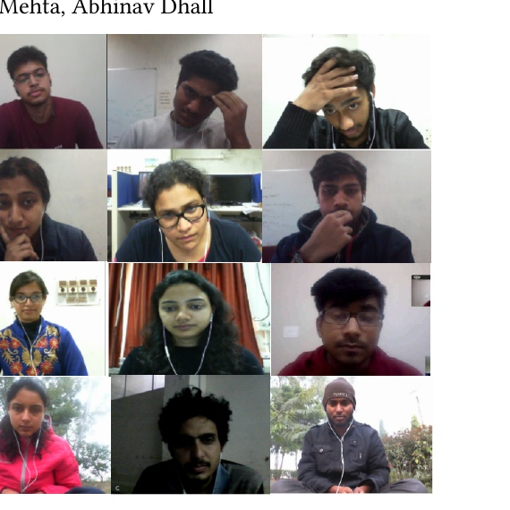
投入度不是行为
14
DAiSEE：投入度是视频级弱监督问题
DAiSEE 不是微表情数据集，而是带有时间变化的学习投入度与状态数据。
PDF p.1 · 视频级0–3
标签
5 名标注者，0-3 级投入度，视频级标签
特征
头部姿态、眼睛注视、LBP-TOP 等片段级特征
模型
Multiple Instance Learning，用 Mean/Top-k 聚合片段
指标
MSE、PCC、Classwise MSE、Cohen’s Kappa，subject-independent split
Kaur et al., Prediction and Localization of Student Engagement in the Wild, arXiv:1804.00858v4
一句话
投入度是视频级弱监督任务，不能直接当微表情。
论文证据
课堂视觉数据处理台
Notes:
该页支撑数据集概览、投入度任务定义和视频时间建模。
来源 PDF：D:\数据处理1\论文1\学习投入度\1804.00858v4.pdf

Slide 15
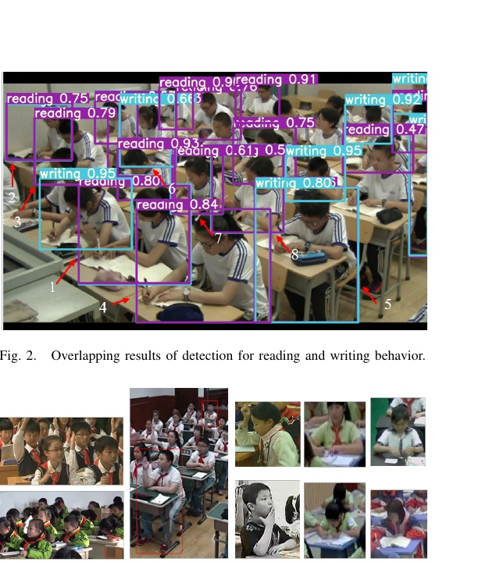
相邻帧分开就作弊
15
SCB-Dataset3：课堂行为检测的基准证据
SCB-Dataset3 说明课堂行为识别要同时处理多人、小目标、帧采样和训练测试泄漏。
PDF p.3 · 多人+帧泄漏
数据规模
SCB3-S 5686 张图像、45578 个框；SCB3-U 有多视角真实课堂视频
标签
阅读、写字、使用手机、抬头、举手等课堂行为
训练设置
640×640，YOLOv7x，100 epoch，Precision/Recall/mAP
重要结果
严格设置 mAP@50 约 71.4%，相邻帧切分可达 94.4%，存在高估风险
Yang & Wang, SCB-Dataset3: A Benchmark for Detecting Student Classroom Behavior, arXiv:2310.02522v2
一句话
相邻视频帧切分会高估成绩，训练测试必须防泄漏。
论文证据
课堂视觉数据处理台
Notes:
该页支撑课堂行为数据集、检测任务、帧切分和数据泄漏风险。
来源 PDF：D:\数据处理1\论文1\课堂学生行为\2310.02522v2.pdf

Slide 16
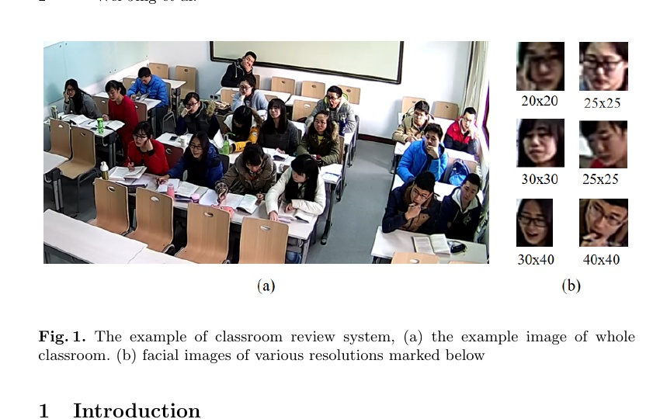
分辨率一降，细节就没了
16
低分辨率表情识别：FSR-FER
低分辨率输入在 x2-x8 下逐渐丢失表情特征；特征超分辨率可以直接改善识别特征。
PDF p.2 · 重点：低清丢细节
数据与退化
RAF-DB，统一到 100×100；Bicubic x2-x8
基线
Bicubic、RCAN、Meta-SR 与 FSR-FER
核心指标
各下采样尺度的 Total Accuracy 与平均准确率
主要结果
x5/x8 下 FSR-FER 比直接放大更稳定；论文没有做真实遮挡实验
Jing et al., Feature Super-Resolution Based Facial Expression Recognition, arXiv:2004.02234v1
一句话
低分辨率越严重，表情细节丢得越多；放大不等于恢复真实细节。
论文证据
课堂视觉数据处理台
Notes:
该页支撑分辨率退化实验的尺度选择和恢复分辨率的解释边界。
来源 PDF：D:\数据处理1\论文1\低分辨率对表情识别的影响与超分辨率的恢复作用\arxiv收录另一篇相关\2004.02234v1.pdf

Slide 17
用比例控制远距离视角的视觉信息量
17
分辨率退化实验
程序支持把原图缩放到多个比例，再选择是否恢复到目标尺寸。实验比较图像质量和人物分析性能的变化。
实验记录字段
整体分辨率
人物目标大小
人脸区域大小
缩放比例
恢复方式
处理前后文件大小
原图
1/2
1/4
1/8
恢复
理论设想恢复尺寸，不等于恢复已经丢失的真实信息。
研究汇报
课堂视觉数据处理台
Notes:
分辨率实验应保持同一张图、同一人物和同一标签，只改变缩放比例。恢复分辨率用于评估图像增强后的性能变化，不能把它解释成真实信息完全恢复。

Slide 18
模型和台子
18
专用模型 vs 课堂视觉数据处理台
比较维度
新下载专用模型
现有处理台
行为识别
标签匹配，能输出检测框
负责调用模型与汇总指标
低分辨率 / 遮挡
模型本身不制造条件
可以生成并记录实验条件
多人 / 单人物
检测框可用于多人分析
ROI、跟踪、条件对齐更完整
可复现比较
需外部脚本记录
自动保存参数、路径、哈希和报告
最终定位
专用推理模块
实验控制台
来源：SCB-Dataset 仓库 https://github.com/Whiffe/SCB-dataset；
Notes:
专用模型在对应课堂标签上比通用基线更有针对性，而处理台负责制造条件、管理 ROI、跟踪和对齐结果。两者应该组合使用。

Slide 19
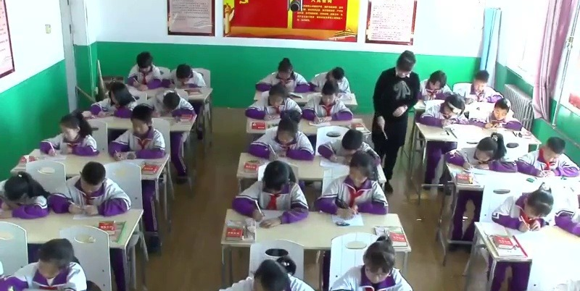


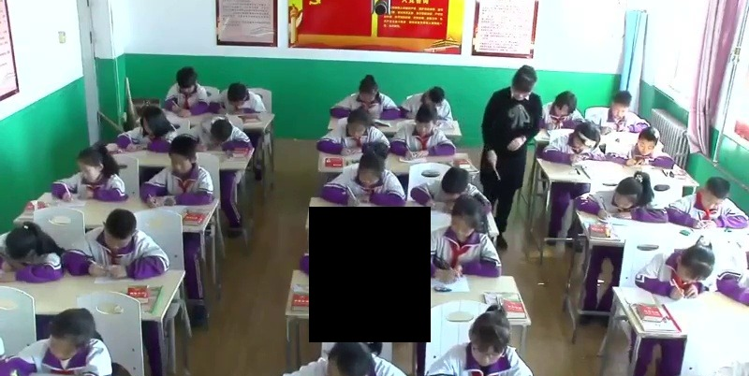


只改变一个条件，观察视觉特征如何退化
19
同一人物的处理前后
原图
1/2 分辨率
1/4 分辨率
原图 + 2% 黑色矩形遮挡
1/4 分辨率 + 遮挡
恢复到原尺寸
示例来自 SCB 图片。遮挡区域由程序记录，组合条件用于后续模型评估。
研究汇报
课堂视觉数据处理台
Notes:
这组图来自同一张 SCB 课堂图片。分辨率处理采用比例缩放，恢复图像尺寸采用插值放大。黑色矩形遮挡面积约为整幅图的 5.2%，这里只展示视觉变化，不把视觉变化直接当作模型性能结论。

Slide 20
这次到底跑了什么
数据集和实验参数：这次到底跑了什么
SCB（课堂行为数据集）
Tianchi 课堂行为
DAiSEE（投入度视频集）
26,652 张图片 · 12,836 个视频
4,065 张图片 · 12 类标签
9,067 视频 · 4 状态 · 0–3 级
8 类课堂行为，适合多人遮挡研究
本次实测数据来源
投入度基线可运行
数据规模：75,027 个文件
处理台试跑 6 张图片
正式结论仍需时序评估
固定随机种子 20261029 · 原图/1⁄4 分辨率 · 0/1% 像素和方块干扰
处理清单写入 样本清单表.xlsx；模型明细写入各模型目录
一句话结论：4,065 张标注已解析，处理台只造干扰。
Notes:
这一页交代这次到底跑了什么。需要补一句的是，Tianchi 那四千零六十五张的标注已经全部解析进来了，所以处理台现在不只是造干扰，它产出的每一张图都能对上真实标注。

Slide 21
程序把原始媒体变成可重复实验条件
21
数据预处理流程
01
02
03
04
05
06
07
08
扫描媒体
图片/视频分类
标签与标注整理
抽样或手选
分辨率缩放
遮挡与隐私处理
人物聚焦与跟踪
模型评估与导出
输出不只是处理后的媒体，还包括实验配置、断点记录、哈希和统计报告。
同一数据、同一参数、同一随机种子，可以重新得到同一组实验条件。
流程概览
课堂视觉数据处理台
Notes:
按这个顺序介绍程序。扫描和标签整理保证数据可追溯；分辨率和遮挡处理制造实验条件；人物聚焦和跟踪保证比较的是同一人物；最后把结果和配置一起导出。

Slide 22
四个模型从哪来
数据与模型均来自于github开源项目
模型 | 来源 | 训练数据 | 能认课堂行为吗
YOLO11n | Ultralytics 官方 | COCO 80 类通用物体 | 不能
RT-DETR-L | 百度 RT-DETR，Ultralytics 移植 | COCO 80 类通用物体 | 不能
YOLO11n-Pose | Ultralytics 官方 | COCO 人体关键点 | 不能
DAiSEE 投入度 | HuggingFace 公开权重（MIT） | DAiSEE 视频集 | 只判投入度等级
另外还有四组 SCB 专用 YOLOv7 权重
举手阅读写字、课堂讨论、抬头转头、教师行为，这四组是用 SCB 数据训出来的，能识别课堂行为标签，和上面四个通用模型是两回事。
所以本轮的定位是：用通用模型做探针，测画质下降后还能不能找到人；课堂行为识别靠 SCB 专用权重，是另一条线。

Slide 23
SCB 专用权重
23
四组 SCB 权重的实测指标
Hand / Read / Write
Discuss
mAP@0.5
0.7397
举手 / 阅读 / 写字
mAP@0.5
0.7466
讨论
Bow / Turn Head
Teacher / Classroom
mAP@0.5
0.2183
低头 / 转头（较弱）
mAP@0.5
0.9399
教师与课堂元素
运行方式
python detect.py --weights best.pt --source 输入 --img-size 640 --conf 0.25 --save-txt --save-conf
输出：检测框、类别、置信度和 TXT 标注；模型必须与对应标签配套。
来源：YOLOv7 开源代码；四组权重均在 SCB 数据上训练，指标为训练集留出集结果。
Notes:
四组自训 YOLOv7 权重可以直接加载对应图片或视频，输出检测框、类别和置信度。使用时必须匹配训练标签和模型版本。

Slide 24
从数据输入到实验报告的完整闭环
24
程序功能地图
1
2
3
4
5
数据入口
处理控制
视觉处理
人物分析
结果导出
扫描文件夹
读取 ZIP
识别图片/视频
随机抽样
手动选择
自定义输出路径
缩放与恢复
噪声与遮挡
隐私保护
ROI 聚焦
多人跟踪
person_id
Excel / CSV
JSON / 报告
图表
程序价值：让“复杂场景”从主观描述变成可以重复、可以比较、可以导出的实验条件。
界面标签：数据概览 / 处理设置 / 结果与导出 / 汇报三表 / 多人跟踪 / 数据质量
研究汇报
课堂视觉数据处理台
Notes:
这一页用于讲程序本身。可以在现场演示时按照左到右的顺序操作，先选择数据，再设置处理参数，最后在报告页查看结果。

Slide 25
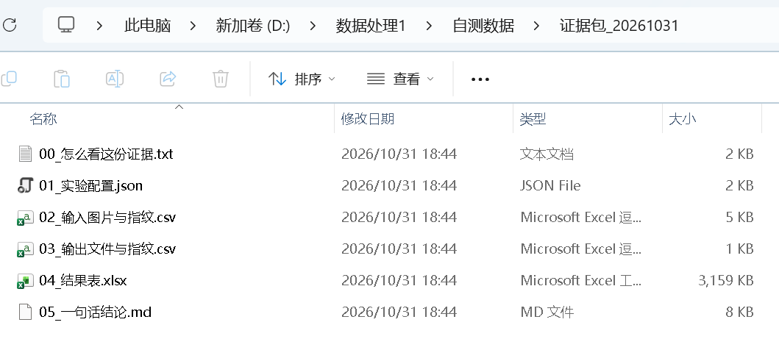
每次处理都保留参数和输出证据
25
实验可复现记录
experiment_config.json
这次用的全部参数、种子 20261030、模型版本
reproducibility.json
程序版本 2026.10.26、运行时间、运行环境
output_hashes.csv
结果文件的指纹，能验证没被改过
checkpoint.json
失败可续跑；每种条件的输入图都留着
边界① 数据集版本用「路径+大小」清单哈希，不做 30 GB 全量内容哈希
边界② 跨机器重跑时，底层数学库的线程调度可能让小数点后若干位有极微差异，不影响三位小数的结论
同一批图 + 同一套参数 + 同一个模型 = 同一个结果；不需要重跑，核对指纹即可。
实验管理
课堂视觉数据处理台
Notes:
可复现不只是留下 JSON。这次把随机数改成按条件派生，断点续跑和换抽样顺序都不会改变像素；另外加了二十九个自动测试，改坏任何一处，测试立刻红。导出前跑一遍自检就能确认这套东西没被改坏。

Slide 26
同一组条件对应不同任务指标
26
模型到底在评价什么？（英文只作论文对照）
任务
用来回答什么问题
用大白话说
分类识别
答对率↑ / 报真率↑ / 找全率↑ / 各类平均↑
行为有没有答对，少数类别有没有被漏掉
投入度估计
平均差多少分↓ / 大错惩罚更重↓
模型给的分数，和真实分数差几级
目标检测
报真率↑ / 找全率↑ / 框的位置+类别综合分↑
人和行为有没有框准
姿态估计
单类得分↑ / 找全率↑ / 关键点接近度↑ / 人体尺度匹配↑
肩、肘、腕等点有没有对准
多人跟踪
同一人跟对↑ / 漏检误检↓ / 综合分↑ / 换号次数↓
视频前后是不是同一个人
核心比较
原图 · 低分辨率 · 遮挡 · 低分辨率+遮挡 · 恢复分辨率
一句话结论：先把每个任务要用大白话说分开，再选评价指标。
研究汇报
课堂视觉数据处理台
Notes:
程序已经提供指标导入和统计框架。真实模型评估需要上传模型预测结果或接入模型插件，PPT中的指标名称对应程序中支持的评估模块。

Slide 27
四个模型分工
四个模型已经在处理台输出上运行
YOLO11n：找出人和物体
YOLO11n-Pose：找肩、肘、腕等点
6 条记录 · 24 个条件输出
姿态实例：10.83 → 6.67
输出框数量：原图平均 13.83
姿态实例平均数明显下降
RT-DETR-L：另一种找目标的方法
DAiSEE：投入度参考模型
原图 63.67 → 1/4 分辨率 45.83
所有条件预测均值 = 0
通用检测输出数量下降
训练场景与课堂场景不同
这里先看模型输出有没有变化；没有真实答案对照，不能叫“准确率”或 mAP。
一句话结论：低分辨率主要减少姿态关键点输出，通用检测也会变化。
Notes:
四个模型都在处理台输出上实际运行。YOLO 和 RT-DETR 输出检测框，Pose 输出关键点，DAiSEE 输出投入度基线。没有真实标注对齐时，不把这些输出说成 Accuracy 或 mAP。

Slide 28
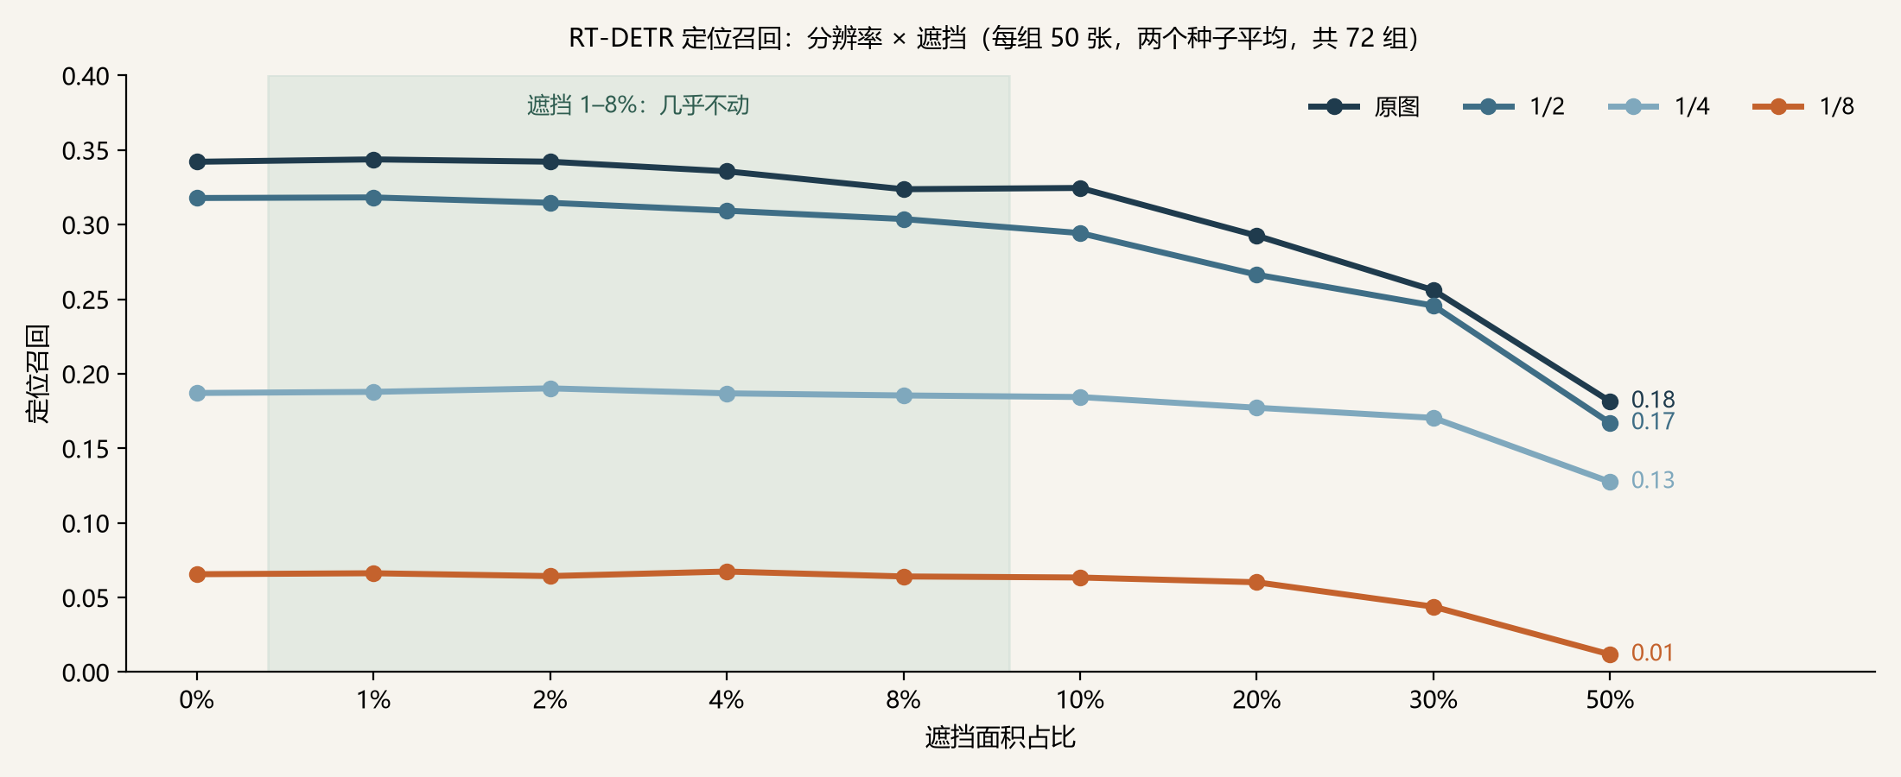
削掉了什么
低分辨率和遮挡到底改变了什么
读图
定位召回 = 被预测框盖住一半以上的标注框数 ÷ 全部标注框数（不看类别）
原图 0.34，1/8 只剩 0.07，掉八成。
一句话结论：分辨率是主因；遮挡 10% 以下几乎不动，50% 时原图掉到 0.18、1/8 只剩 0.01。
Notes:
这一页回答退化到底落在谁身上。框数变化说不清，所以换成定位召回：人工标注的框有没有被任意一个预测框盖住，不看类别。四个条件都在零点零六附近，置信区间基本重叠，整体并没有崩。但按目标大小拆开就清楚了：小于三十二像素的小目标定位召回是零，中目标零点零九五，大目标一点零。远距离吃掉的不是整体性能，是小目标。

Slide 29
结论：
40 张课堂图 × 4 档分辨率 × 9 档遮挡 × 2 个检测模型
① 画质一降，模型就开始找不到人。
② 不是慢慢变差，是过了某个点突然崩。
原图 0.34，1/4 只剩 0.19，1/8 掉到 0.07。
1/2 几乎没事（掉 7%），1/4 掉一半，1/8 掉八成。
③ 遮挡有阈值：10% 以下白盖，50% 才掉一半。
④ 框变多，不等于认对了。
1%–4% 一动不动（0.342），10% 起降到 0.32，50% 掉到 0.17。
YOLO 在 1/4 时框数翻倍（11.6→23.7），召回一点没涨。
所以要防的是分辨率；遮挡要压到 10% 以上才看得出效果。

Slide 30
模型对比
31
为什么两个模型差六倍框
01
同一套参数
都是 conf=0.25、输入 640、NMS 0.7。
02
差在看见多少人
同一张图：YOLO11n 报 5 个人，RT-DETR 报 32 个，还多 28 把椅子。
03
调参也改不了
conf 取 0.10、0.25、0.50，两者倍差一直是 6 到 7 倍。
04
不能横向比
只能各自比跌幅：−46% 与 −41%，方向一致。
一句话：跨模型比绝对数没有意义。
实测：同一张 Tianchi 课堂图，两个模型分别推理。
Notes:
这一页讲的是怎样的结果才可信。第三条原来写的是正式评价需要测试标注，现在标注已经有了：Tianchi 四千零六十五张的 YOLO 标注全部解析入库，带真实类名和像素框。所以这一条从缺标注改成了标注已就位，真正的缺口变成缺一个类别对得上的专用模型。

Slide 31
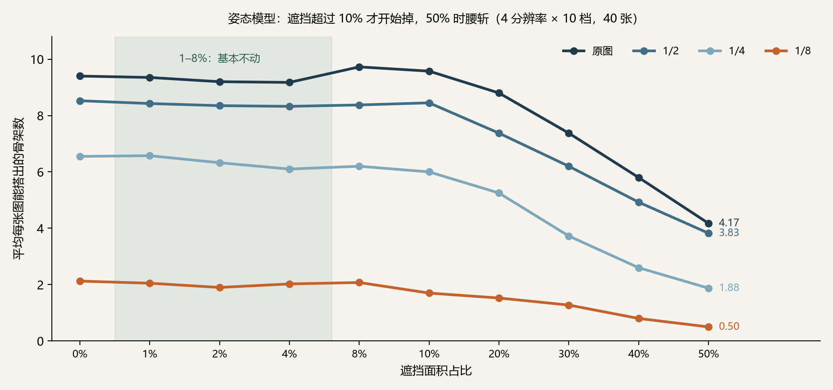
pose模型：遮挡 10% 以下无效，50% 才腰斩
4 档分辨率 × 10 档遮挡（0–50%），每组 40 张 Tianchi 图
1%–8% 几乎不动；20% 起开始掉，50% 时原图 9.40→4.17，1/8 只剩 0.50。在8%时上升原因未知，可能是因为黑色矩形遮挡被识别为人体。
遮挡越大，四条线越往下压——两个因素叠加时，先降分辨率再加遮挡，损失会累加。
结论：小剂量遮挡测不出效果，要到 20% 以上才看得出；这也说明黑块随机落点，多数没盖到人，pose模型仍然能识别。

Slide 32
pose模型的具体数字与边界
条件
骨架数
相对原图
叠加 50% 遮挡
原图
9.40
—
4.17
1/2
8.53
−9%
3.83
1/4
6.55
−30%
1.88
1/8
2.12
−77%
0.50
能说的
不能说的
分辨率越低骨架越少；再加 50% 遮挡，
这些数据没有关键点标注，算不了 PCK：
1/8 时每张只剩半具（2.12→0.50）。
只能数「搭出几副骨架」，说不了「骨架准不准」。
Notes:
这一页是汇总。要强调的是，表里第二列是模型输出数量的变化，不是准确率。定位召回单独列在脚注里：三个检测条件分别是零点零六二、零点零六二、零点零六五，四个条件之间的差异落在置信区间内。要算 mAP，还差一个类别能对上的专用模型。

Slide 33
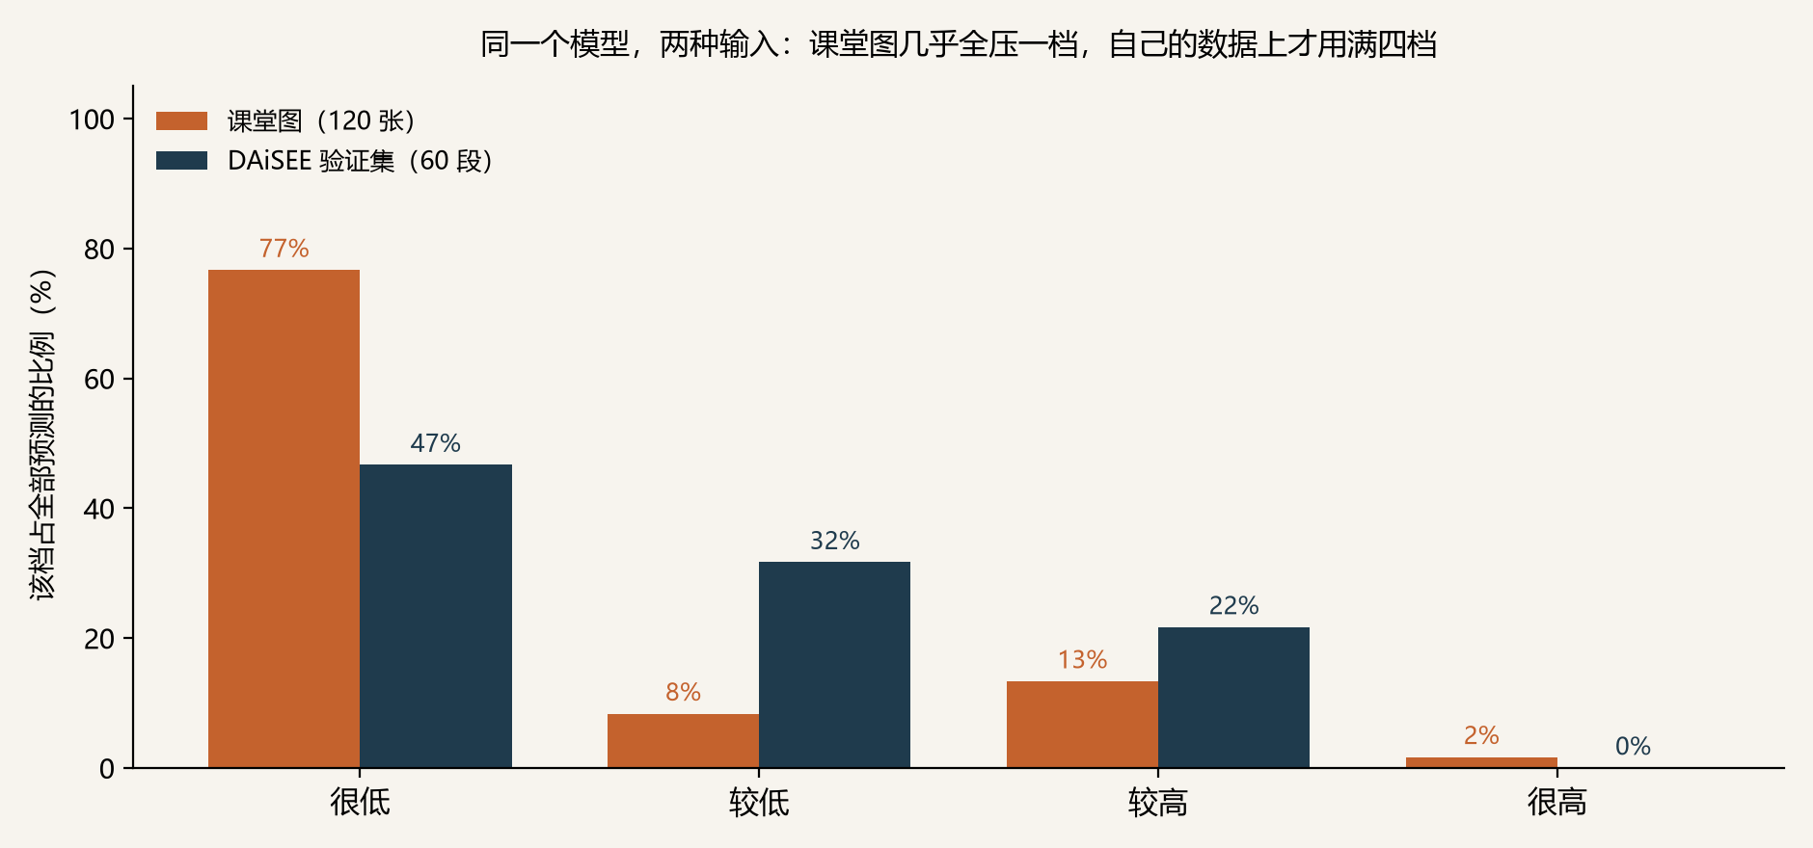
同一模型两种输入：课堂里失效，自己数据上才用满四档
DAiSEE 公开权重 · 左：40×3 张课堂图 右：60 段 DAiSEE 验证集视频中间帧
课堂图：77% 压在最低档，四档只用到三档 → 与课堂无关，判的是「画面不像实验室人脸」
DAiSEE 自己的数据：四档都用上了，说明模型确实学到了区分度
但单帧答对率只有 20%，低于「全猜最多那一类」的 67% ——它要的是整段视频，不是一张图。
另外：它整张图只出一个等级，问它哪个学生走神，答不了。

Slide 34
把复杂课堂场景转成可量化的实验条件
结论与下一步
已经形成的能力
下一步的问题
数据集扫描与索引
对单个人物的遮挡须多大的占比才会影响识别？
图片/视频分开处理
为什么姿态模型在8%遮挡下骨架数增多？
随机遮挡
如何真正处理视频内容？
单人物 ROI 与多人跟踪
结果、配置和哈希导出
多人场景个人微表情对投入度的影响如何鉴定？
如何实现保护隐私？
如何在多人追踪中判断前后帧是不是同一个人？
结束
课堂视觉数据处理台
Notes:
下一步的重心变了。以前第一条是补真实标注，现在标注已经就位，第一条变成训练课堂专用模型，把它算成正式的 mAP 和显著性比较。条件曲线、超分恢复对照、跟踪的时序标注还是后面的事。

Slide 35
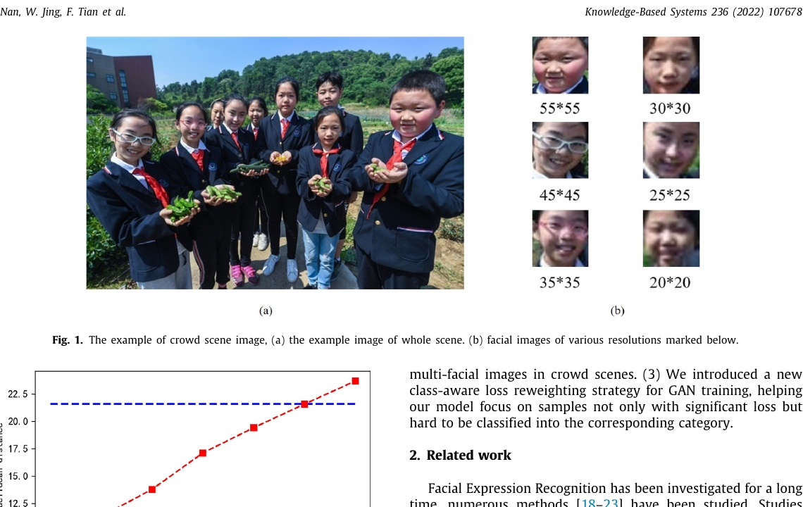
论文证据 06 · 期刊扩展
36
多尺度低分辨率表情识别：期刊扩展
期刊版在 RAF-DB 和 SFEW 2.0 上验证一个模型覆盖多尺度输入，并用特征距离观察恢复效果。
PDF p.2 多尺度人脸与特征距离
数据集
RAF-DB、SFEW 2.0，静态表情图像
处理方式
100×100 输入，Bicubic x2-x8；没有真实遮挡
比较方法
FSR-FER、RCAN、Meta-SR、Bicubic
主要结果
FSR-FER 在较低尺度更稳定，示例 Total Accuracy 达 74.637%
Nan et al., Feature Super Resolution Based Facial Expression Recognition for Multi-scale Low Resolution Images, Knowledge-Based Systems 236 (2022) 107678
对本课题的直接启发
在学生行为数据上补充跨数据集验证，并把特征距离或可视化作为性能曲线的辅助证据。
论文证据 06
课堂视觉数据处理台
Notes:
该页支撑多尺度输入、跨数据集验证和恢复分辨率的结果解释。
来源 PDF：D:\数据处理1\论文1\低分辨率对表情识别的影响与超分辨率的恢复作用\Q1\main.pdf

Slide 36
每个条件都可以从配置文件复现
37
实验参数附录
参数
示例值
作用
记录位置
resolution_scale
1.0 / 0.5 / 0.25 / 0.125
控制远距离视觉信息量
experiment_config.json
occlusion_type
pixel / rectangle / keypoint / foreground
区分遮挡来源和结构
experiment_config.json
occlusion_area
2% / 5% / 8%
控制遮挡强度
experiment_config.json
temporal_consistency
on / off
视频中保持遮挡位置连续
reproducibility.json
random_seed
固定整数
保证随机抽样和遮挡可复现
reproducibility.json
参数表与输出哈希一起保存，便于复现实验和解释差异。
附录
课堂视觉数据处理台
Notes:
这一页可以作为答辩追问时的参数依据。正式实验时把实际使用的参数值从程序导出的 JSON 中复制到这里。

Slide 37
把论文里的研究条件翻译成实验设置
38
论文里的英文：译成大白话（1）
面部动作编号（FACS / AU）
面部动作编码系统 / 面部动作单元，用来描述眉毛、嘴角、眼睑等肌肉动作。
留一人测试（LOSO）
Leave-One-Subject-Out：每次把一个人完全留作测试集，检验模型能否识别新的人。
不重复人物（新人测试）
训练集和测试集不包含同一个人的视频，避免模型记住人的脸而不是学会任务。
整段视频标签（MIL）
Multiple Instance Learning：只有整段视频有标签，模型先预测片段，再把片段聚合成视频结果。
插值缩放 / 缩小 1/2–1/8
Bicubic 是插值缩放方法；x2-x8 表示线性尺寸缩小到 1/2 至 1/8，面积约变为 1/4 至 1/64。
低清增强（放大特征）
超分辨率重建：从低分辨率输入生成更大或更有判别性的特征，不等于恢复真实丢失信息。
看论文时只先记住四件事：标签是什么、图像多大、训练和测试是不是同一个人、答案标到了哪一层。
术语解释
课堂视觉数据处理台
Notes:
这一页解释数据集和训练协议中的常见术语。LOSO 和 subject-independent 的共同目标是检验跨被试泛化能力。

Slide 38
同一个“准确率”不能替代所有评价指标
39
论文里的英文：译成大白话（2）
整体答对率（Accuracy）
所有样本中预测正确的比例；类别不平衡时可能掩盖少数类效果。
报真 / 找全
Precision：预测为某类的样本有多少是真的；Recall：真实属于某类的样本有多少被找到了。
各类分别算，再取平均
先分别计算每个类别的 F1 或 Recall，再平均，避免大类别完全主导结果。
预测框和真实框重叠多少（IoU）
预测框和真实框的重叠面积 ÷ 并集面积，用来判断检测框是否对准目标。
单类 / 各类平均
AP 看一类，mAP 看各类平均；@50 表示框的重叠至少一半。
多阈值平均（mAP@50:95）
在 预测框和真实框重叠多少（IoU） 0.50、0.55 一直到 0.95 多个阈值上平均，更严格地评价定位质量。
课堂行为检测建议同时报告 Precision、Recall、mAP@50 和 多阈值平均（mAP@50:95）。
术语解释
课堂视觉数据处理台
Notes:
这一页解释分类和目标检测指标。mAP@50 较宽松，mAP@50:95 更严格，二者不能混用。

Slide 39
把“看到了谁”和“跟住了谁”分开评价
40
论文里的英文：译成大白话（3）
关键点够不够近（PCK / PCKh）
关键点距离真实位置足够近就算正确；PCKh 用头部尺寸做归一化。
人体大小评分（OKS）
OKS 衡量关键点与人体尺度的匹配程度；MPJPE 是平均每个关节的定位误差，越小越好。
漏检误检换号（MOTA）
MOTA 综合漏检、误检和身份切换；MOTP 衡量匹配位置的精度。
同一人跟住没（IDF1）
IDF1 衡量身份轨迹是否连续一致；HOTA 同时考虑检测准确度和关联准确度。
固定人物编号（person_id）
系统给每个人的固定编号，同一个人跨帧应保持同一个 ID。
不计分区域 / 关键点是否看得见
ignore regions 是不可靠区域；可见、遮挡、截断标签用于区分关键点是否真的能看到。
复杂多人场景只看四件事：点有没有找准、哪里被挡住、每个人编号有没有串、轨迹有没有断。
术语解释
课堂视觉数据处理台
Notes:
这一页解释姿态、跟踪和遮挡术语。姿态 AP 或 PCK 不能替代 IDF1、MOTA、HOTA，单帧和视频级指标要分开报告。

Slide 40
英文指标翻译
这些英文到底在问什么？
一、找没找到？
二、点准不准？
三、论文怎么做？
Accuracy（答对率）
PCK（点够不够近）
ROI（只看选中的人）
整体答对了多少。
肩、肘、腕离正确位置近不近。
手动画框，单独分析一个人。
Precision（报真率）
OKS（按人体大小看）
LOSO（留一人测试）
报出来的目标，有多少是真的。
同样的偏差，对大人和小人区别对待。
训练时不看这个人，专测新的人。
Recall（找全率）
IDF1 / HOTA（跟住没）
MIL（整段视频一个标签）
真实目标，有多少被找到了。
视频前后是不是同一个人。
先看片段，再汇总成整段结果。
mAP（框得准不准）
ID Switch（换号）
Super-resolution（低清增强）
综合看类别和框的位置。
把甲同学错认成乙同学的次数。
小图放大 ≠ 找回真实细节。
Notes:
这一页是现场口头解释用的术语翻译。先用中文说清楚指标在问什么，再在括号里指出论文里的英文名称。

